Slide 1
Trabalho Prático 3
Lucas Storino e João Pinheiro
PESC UFRJ
Sistemas Distribuídos

Slide 2
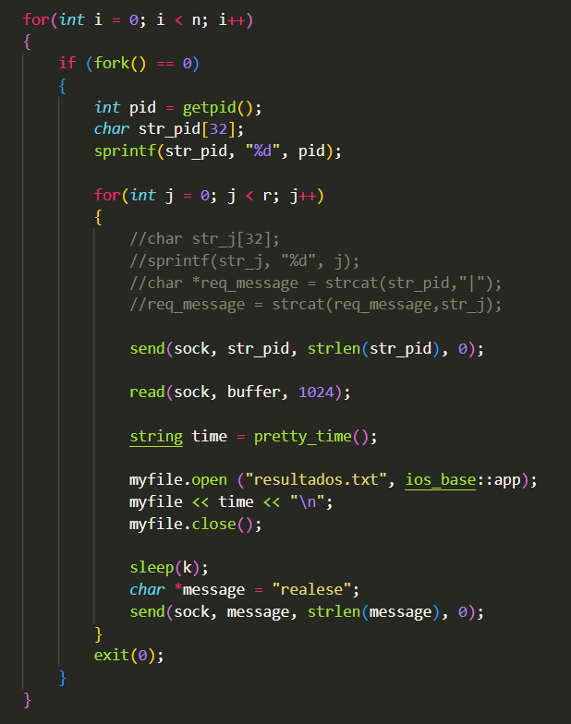
Decisões de Projeto
- 2 threads, uma para socket e exclusão mutua distribuída
Outra para interagir com o terminal
- Processos construídos a partir de forks.

Slide 3
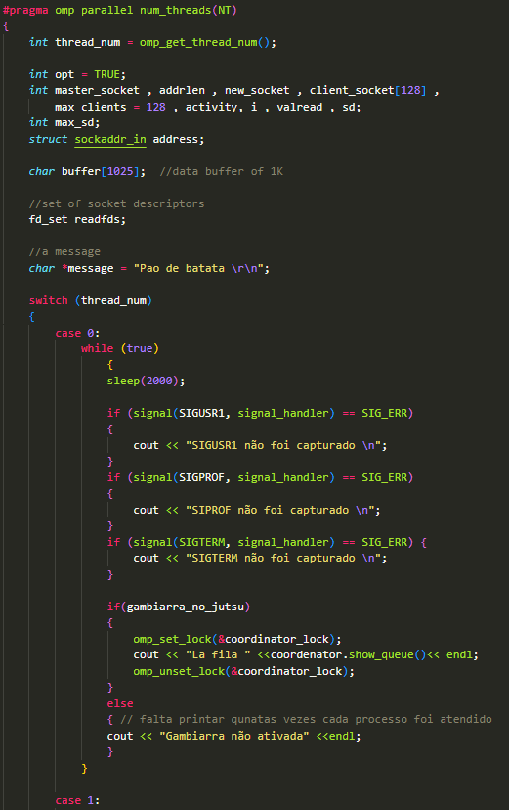
Tecnologias utilizadas
- c++
- OpenMp

Slide 4
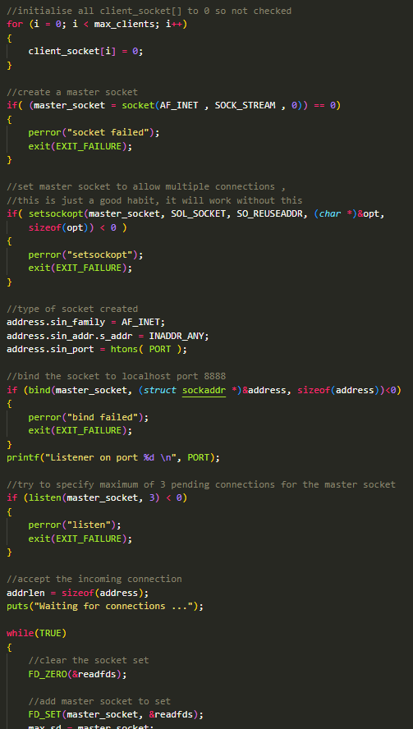
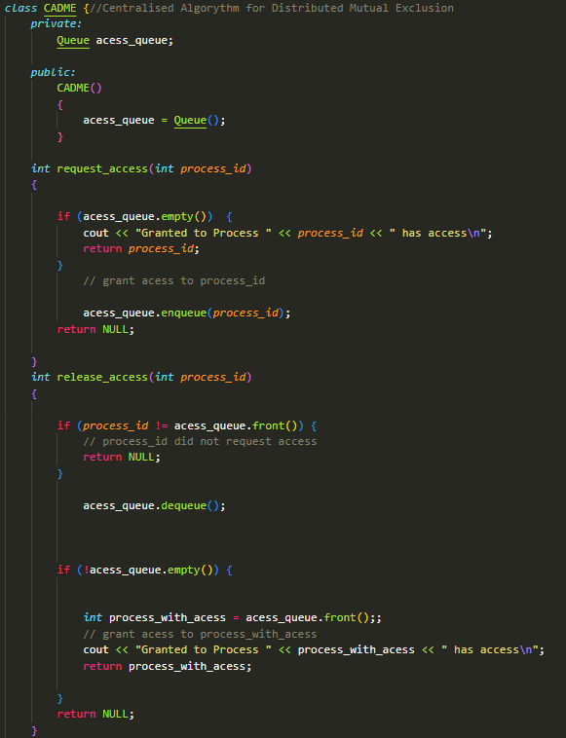

Slide 5

Obrigado
Photo by Dave Hoefler on Unsplash

